Slide 1

概率论与数理统计
Probability and Statistics
— 概率论与数理统计教学组—
哈尔滨工程大学

Slide 2
第1章 随机事件及其概率
1.5 条件概率、全概率公式、贝叶斯公式
Notes:
2

Slide 3



条件概率
学习
要点
乘法公式
全概率公式
贝叶斯公式

Slide 4


Slide 16
A：抽取的人为色盲
B：抽取的人为男性
B：抽取的人为女性
5%的男性为色盲，2.5%的女性为色盲

Slide 17
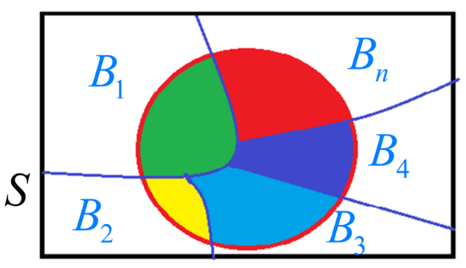
S
A

Slide 18
S
A
…

Slide 19
S
A
…

Slide 23
完备事件组

Slide 27


小结
条件概率、全概率公式、贝叶斯公式
条件概率
乘法公式
全概率公式
贝叶斯公式

Slide 28
谢谢您的观看
Harbin Engineering University

